Slide 2
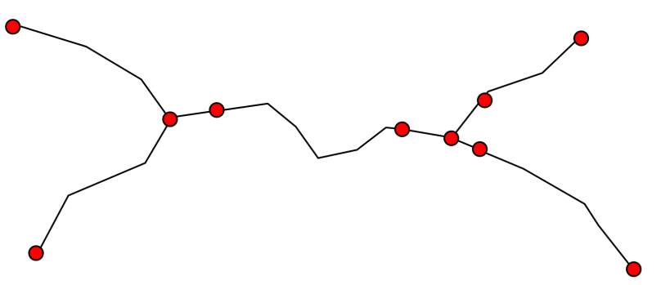
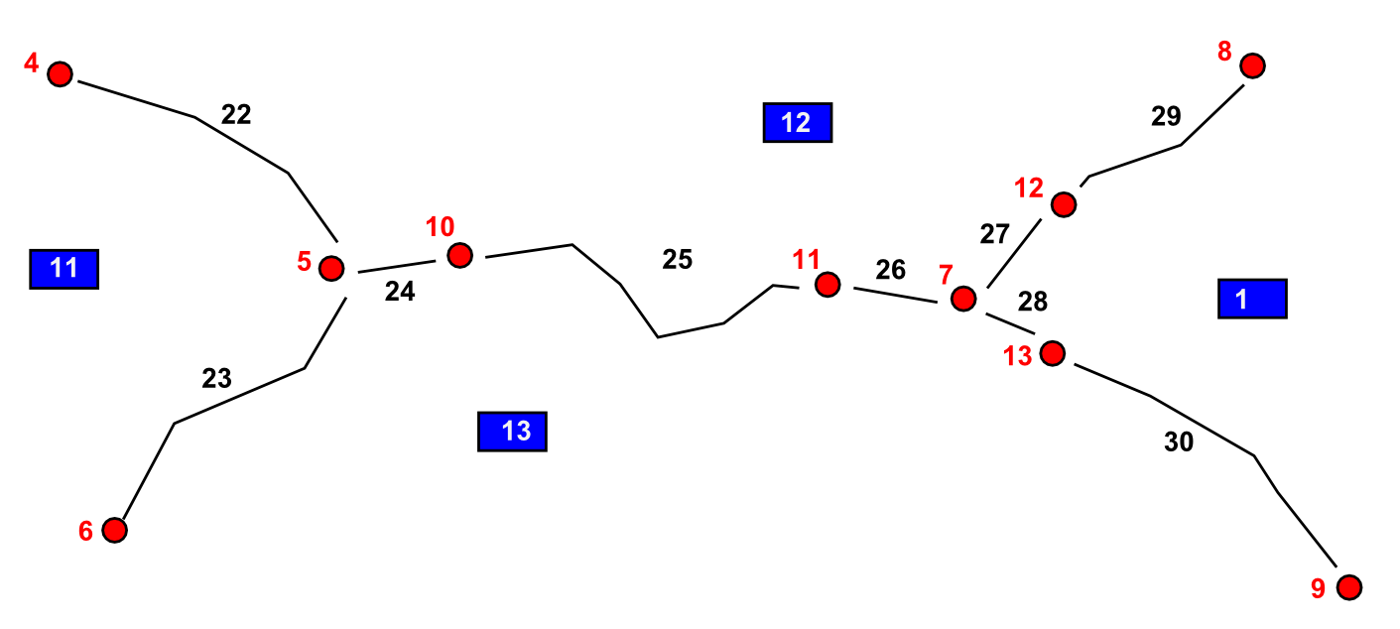
PostGIS topology : bas niveau
Présentation du modèle topologique de postgis_topology :
Modèle bas niveau : node/edge/face

Slide 3
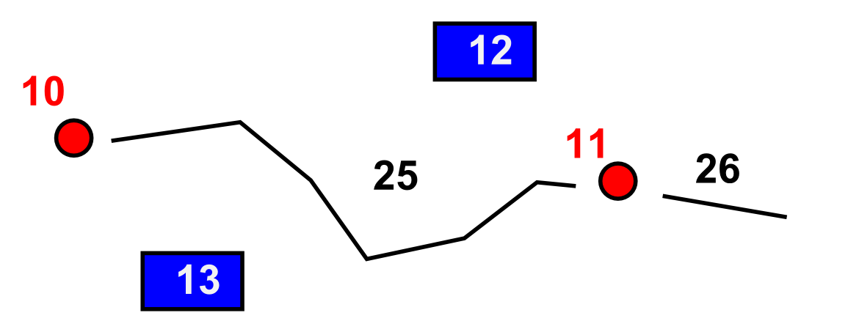
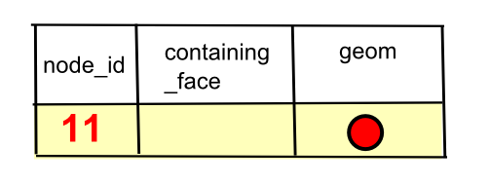
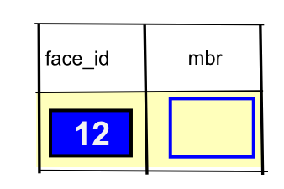
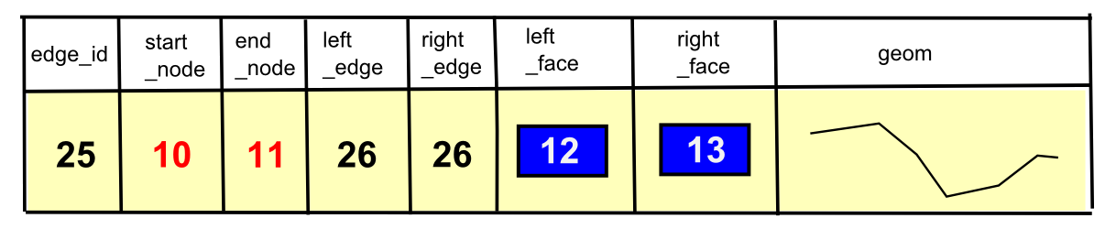
Postgis topology : bas niveau

Slide 4
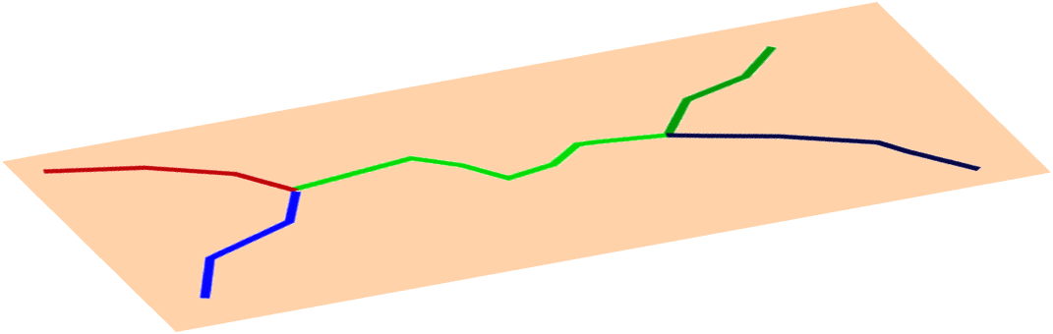
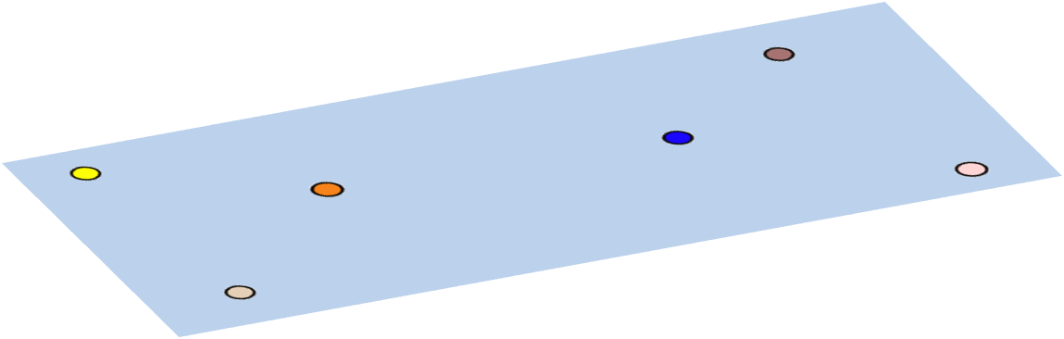
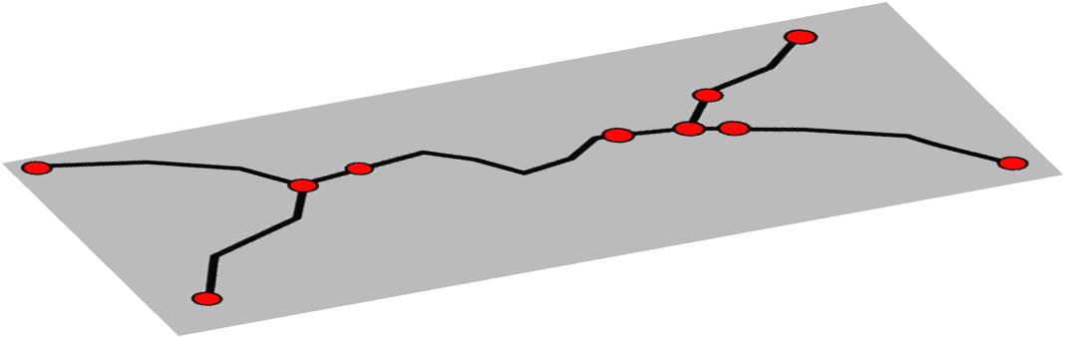
Postgis topology : topogeometry
Topogeom : une combinaison d’éléments de bas niveau
  → similaire à une « couche » de SIG : layers
Route
Centre des intersections
Bas niveau

Slide 5
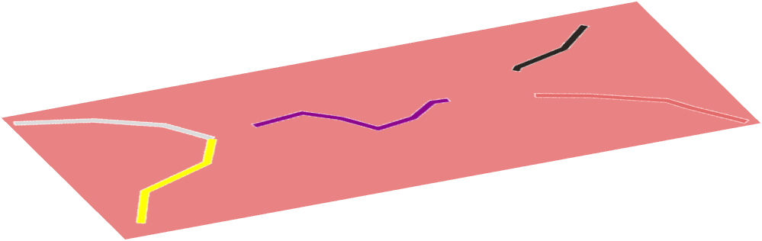
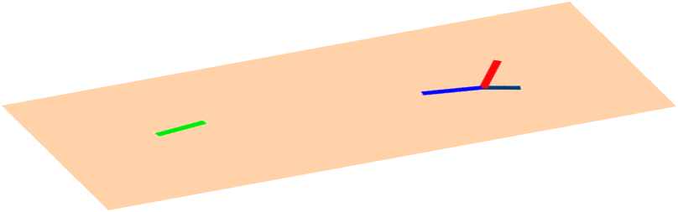
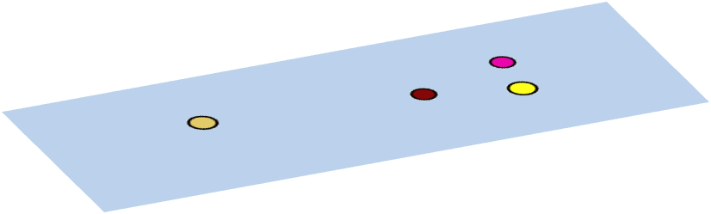

Postgis topology : topogeometry
Topogeom : une combinaison d’éléments de bas niveau
Sections hors intersection
Sections dans intersection
Limite intersections
Bas niveau

Slide 6
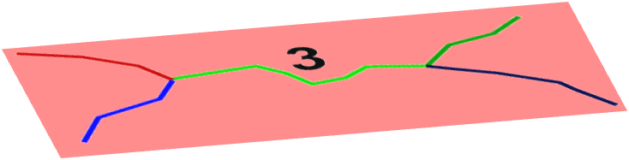
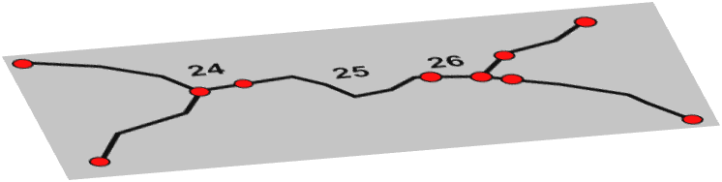
Postgis topology : topogeometry
Liste des schémas de topologie
Liste des layers
en base :
Topogeometrie : custom type |  |  |  | Colonnes quelconque […]
topology_id | layer_id | id | type
XX | YY | 3 | 2 | ….|…|…|…
Element _id | Element _type | Layer _id | Topogeo _id
24 | 2 | YY | 3
25 | 2 | YY | 3
26 | 2 | YY | 3
Node
Edge
Face

Slide 7
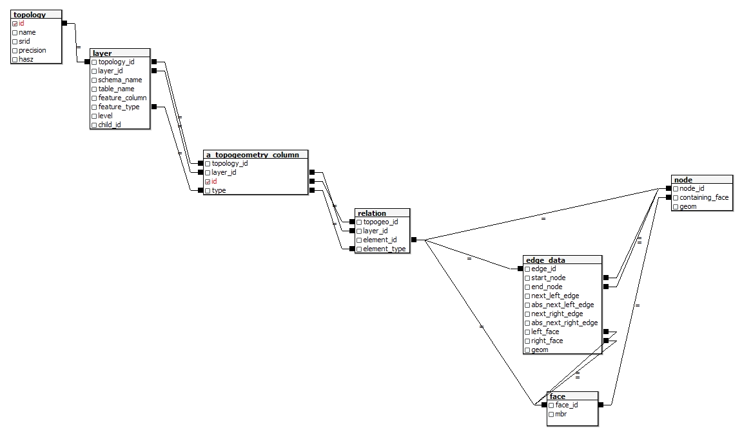
Postgis topology schéma d’ensemble
Niveau topology
Niveau topogeom
Une colonne de type
" topogeometry«
Dans une table au choix
Niveau géométrique
Schéma topology
Schéma « mon_schema »

Slide 8
Postgis topology description
Schéma « topology »
C’est le schéma crée lors de l’extension « topology » qui contient les deux tables de références de la topologie. C’est le plus haut niveau.
  topology
  Cette table référence tous les schémas postgres contenant de la topologie, avec quelques attributs utiles.
    id : un identifiant unique par schéma de topologie
    name : le nom humain du schéma, il devrait aussi être unique, mais ce n’est pas forcé
    srid : …
    precision : Utilisée pour le snapping (vertex sur vertex)
    hasZ : …
  Layer
  Cette table référence toutes les colonnes de type topogéometrie, ainsi que la façon d’y acceder (schema postgres + nom table).
  Elle référence de plus le lien d’héritage entre topogéometries.
    topology_id : lien vers l’identifiant du schema de topologie dans lequel s’insère le layer
    layer_id : un identifiant unique à l’interieur d’un schéma de topology. (topology_id,layer_id) devrait être une clef primaire
    schema_name : nom du schema postgres dans lequel est la table qui contient le layer
    table_name : nom de la table postgres (non prefixée) qui contient le layer
    feature_column: nom de la colonne de la table qui contient la topogéométrie
    feature_type : type de la topogéométrie : 1 : point, 2 : ligne, 3 : surface, 4 : mélange
    level : un attribut de contrôle pour l’héritage de topogéométrie
    child_id : un attribut de contrôle pour l’héritage de topogéométrie
27/05/2013
Thales - IGN / COGIT - MATIS
<number>/

Slide 9
Postgis topology description
Schéma « mon_schema »
C’est un schéma (il peut y en avoir à volonté) contenant au moins une colonne de topogéometrie, la table de lien topogeometrie-niveau géométrique, et les tables du niveau géométrique.
  Niveau topogéométrique
    Une_colonne_de_type_topogeometry
    On peut en avoir autant qu’on veut
    Une colonne dans une table , le couple (schema,nom_table,nom_colonne) est unique
    Chaque ligne de la colonne contient une topogeometrie
      topology_id : lien vers l’identifiant du schema de topologie de la topogéométrie
      layer_id : lien vers le layer de la topogéometrie, unique
      id : un identifiant unique (pour un layer) pour chaque topogeometrie dans la colonne
      feature_type : type de la topogéométrie : 1 : point, 2 : ligne, 3 : surface, 4 : mélange
    Relation
    La table unique par schema de topologie qui fait le lien entre les topogeometrie et le niveau géometrique
    On a une correspondance : 0-1 topogéometrie <– > 0-N élements géométriques
      topogeo_id : l’identifiant unique de la topogéométrie (id)
      layer_id : le layer de la topogéometrie (layer_id). le couple (layer_id,id) permet d’identifier uniquement une ligne de la colonne topogeometrie à l’interieur d’un schéma.
      element_id : identifiant de l’objet correspondant du niveau géometrique
      element_type : type de la topogéométrie : 1 : point, 2 : ligne, 3 : surface. le couple (element_type,element_id) permet d’identifier de façon unique un élément du niveau géométrique.
  Niveau géométrique
  Il s’agit de 3 tables qui stockent les éléments géométriques de bases et leurs liens qui constituent la couche la plus basse de la topologie dans postgis.
    Face
    Node
    Edge_data
27/05/2013
Thales - IGN / COGIT - MATIS
<number>/

Slide 10
Postgis topology description
Schéma « mon_schema »
  Niveau géométrique
  Il s’agit de 3 tables qui stockent les éléments géométriques de bases et leurs liens qui constituent la couche la plus basse de la topologie dans postgis.
    Face
    La table qui stocke les face (surface). Chaque face est identifiée de façon unique mais la géométrie n’est pas stockée. Elle doit être calculé à chaque fois par parcours des arretes. On stocke cependant la boite englobantes pour pouvoir facilement retrouver une face et accélérer certains calculs.
      face_id : un identifiant unique d’une face
      mbr : Maximum Bounding Rectangle : la boite englobante de la face
    Node
    la table qui stocke les nœuds. Chaque nœud est identifié de façon unique. On stocke aussi sa géometrie au sens postgis, et un lien vers la face dans laquelle le nœud est si le nœud n’est pas sur une arrête (cas d’un point isolé)
      node_id : un identifiant unique d’un noeud
      containing_face : dans le cas où le nœud n’est pas sur des arretes, permet de retrouver la face dans lequel il est.
      geom : la géometrie postgis du nœud.
    Edge_data
    Table qui stocke les arrêtes et les relations topologiques de bas niveau entre nœuds, arrête, face.
      edge_id : un identifiant unique d’une arrête.
      geom : géometrie (au sens postgis) de l’arrête.
      start_node : lien vers l’identifiant du nœud de départ de l’arrête
      end_node : lien vers l’identifiant du nœud de fin de l’arrête
      next_left_edge : lien vers l’identifiant de l’arrête suivante à gauche (orientation relative)
      abs_next_left_edge : lien vers l’identifiant de l’arrête suivante à gauche (orientation absolue)
      next_right_edge : lien vers l’identifiant de l’arrête suivante à droite(orientation relative)
      abs_next_right_edge : lien vers l’identifiant de l’arrête suivante à droite(orientation absolue)
      left_face : lien vers l’identifiant de la face à gauche de l’arrête
      right_face : lien vers l’identifiant de la face à droite de l’arrête
27/05/2013
Thales - IGN / COGIT - MATIS
<number>/

